Slide 1


Kelompok 13

Slide 2



Anggota Kelompok
Ilham Putranto (5220411428)
Widani Dwi Septyan (5220411455)
Vincentius Jovanca K.M. (5220411458)

Slide 3


Studi Kasus Kendaraan Darat
Dalam klasifikasi kendaraan, pembentukan Kelas Kendaraan Darat menjadi landasan utama yang mencakup atribut umum untuk setiap kendaraan darat. Kelas ini memberikan identitas dan karakteristik umum, seperti TahunKeluaran, Nama, Warna, Kecepatan, BahanBakar, JumlahRoda, dan KapasitasPenumpang. Selanjutnya, Kelas Kereta dan Kelas Mobil merupakan kelompok-kelompok khusus yang memperinci atribut dan metode khusus sesuai dengan jenis kendaraan. Kelas Kereta memiliki atribut seperti Gerbong, JumlahKursi, JenisLayananKereta, dan Rute, sementara Kelas Mobil memiliki kemampuan seperti startEngine, stopEngine, Maju, Mundur, dan Belok.
Dalam Kelas Mobil, terdapat lagi sub-kelas seperti Kelas Mobil Balap dan Kelas Mobil Crossroad, yang memiliki atribut dan metode spesifik untuk kebutuhan mereka. Kelas Mobil Balap memiliki FrontWing dan RearWing, bersama dengan metode race, sementara Kelas Mobil Crossroad memiliki fitur seperti SunroofType dan ShockBreaker, dengan metode sunroofTerbuka dan sunroofTertutup.

Slide 4

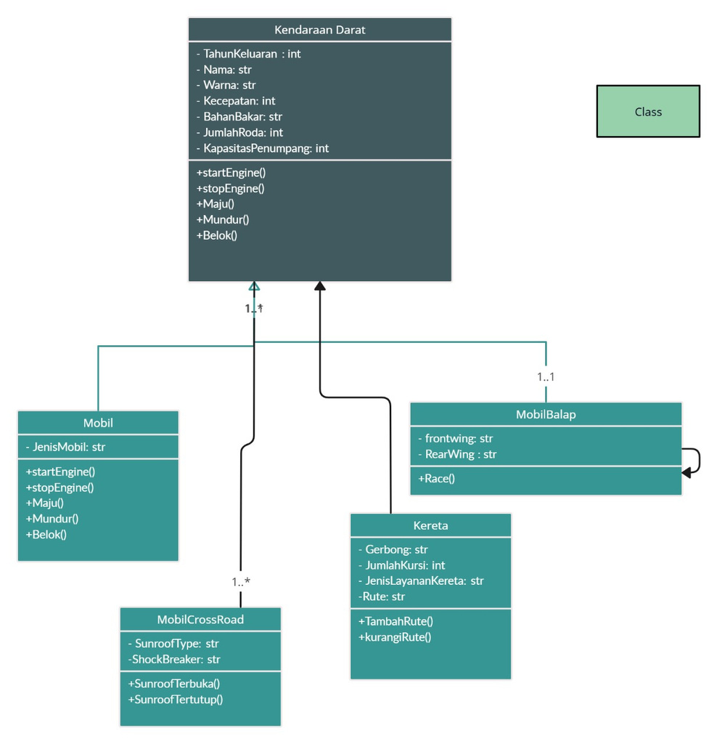

Diagram UML

Slide 5


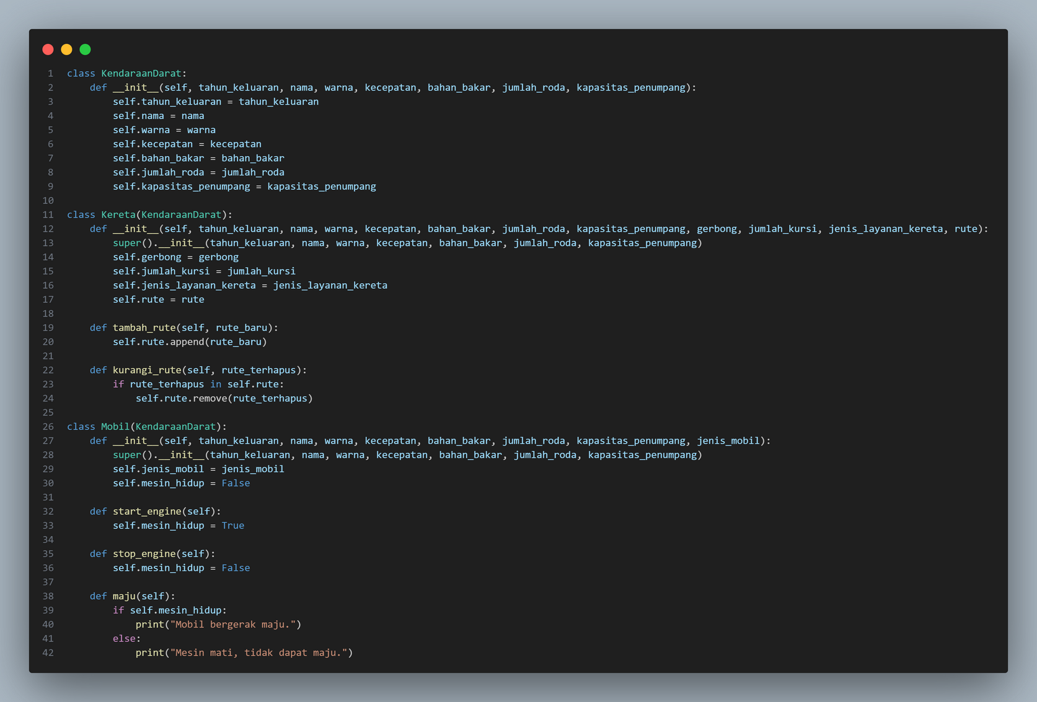
Program

Slide 6
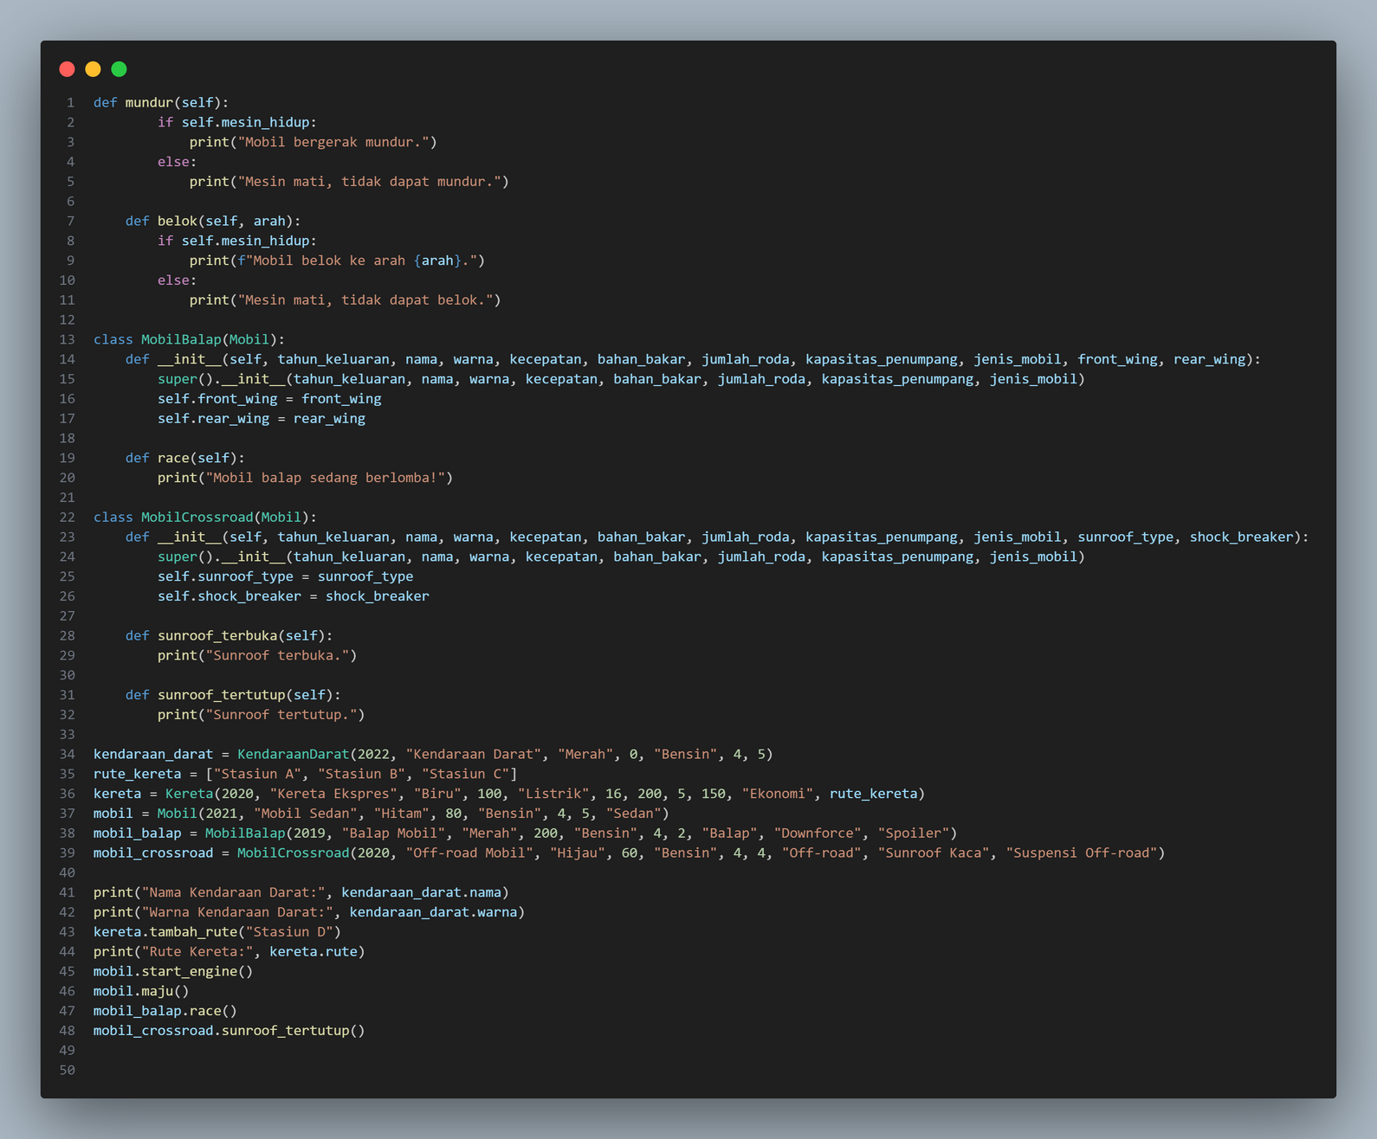
Program

Slide 7
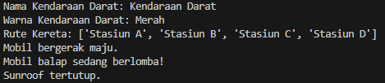

Output

